Slide 1
Rによる
データサイエンス4
大平研
60151049 山谷 陽亮

Slide 2
第Ⅱ部 Rによるデータ解析
第１章 主成分分析
第２章 因子分析
第３章 対応分析
第４章 多次元尺度法
第５章 クラスター分析
第６章 自己組織化マップ
第７章 線形回帰分析
第８章 非線形回帰分析
第９章 線形判別分析
第10章 非線形判別分析
第11章 生存分析
第12章 時系列
第13章 樹木モデル
第14章 ニューラルネットワーク
第15章 カーネル法とサポートベクターマシーン
第16章 団学習
第17章 アソシエーション分析

Slide 3
第３章 対応分析
3.1 対応分析とは
3.2 対応分析の基礎
3.3 対応分析のケーススタディ
3.4 多重対応分析
パターン分析を行う方法について学ぶ！！

Slide 4
対応分析とは
対応分析
行と列の双方を並び替え、関連性が強いもの
あるいはパターンが似ているもの同士が
近似になるような値をとるように
処理を行う方法のこと！！
 | ア | イ | ウ | エ
1 | 1 | 0 | 1 | 0
2 | 0 | 1 | 1 | 1
3 | 0 | 1 | 0 | 1
4 | 0 | 0 | 1 | 1
5 | 0 | 1 | 0 | 0
1が対角線上に並ぶように行と列を入れ替える
 | ア | イ | ウ | エ
1 | 1 | 1 | 0 | 0
2 | 0 | 1 | 1 | 0
3 | 0 | 1 | 1 | 1
4 | 0 | 0 | 1 | 1
5 | 0 | 0 | 0 | 1

Slide 5
用いるデータ
fair：金髪
> library(MASS)
> caith #イギリスに住んでいる人々の目の色と髪の色
fair red medium dark black (髪)
blue 326 38 241 110 3
light 688 116 584 188 4
medium 343 84 909 412 26
dark 98 48 403 681 85
(目)

Slide 6
対応分析の関数 -corresp-
corresp(x,nf,…)
x：用いるデータ
nf：求める軸の数
パッケージMASSを読み込む必要がある！！

Slide 7

出力の項目
$cor：正準相関係数
$rscore：行の得点
$cscore：列の得点
$Freq：用いたデータ
> caith.ca<-corresp(caith,nf=4)
> summary(caith.ca)
Length Class Mode
cor 4 -none- numeric
rscore 16 -none- numeric
cscore 20 -none- numeric
Freq 20 -none- numeric
> caith.ca$cor
[1] 4.463684e-01 1.734554e-01 2.931691e-02 1.134031e-16
> caith.ca$crecore
NULL
> caith.ca$rscore
[,1] [,2] [,3] [,4]
blue -0.89679252 0.9536227 2.1884132 1
light -0.98731818 0.5100045 -1.0837859 1
medium 0.07530627 -1.4124778 0.1894089 1
dark 1.57434710 0.7720361 -0.1482208 1
> caith.ca$cscore
[,1] [,2] [,3] [,4]
fair -1.21871379 1.0022432 0.4271282 -0.8692696
red -0.52257500 0.2783364 -4.0268545 -1.3400421
medium -0.09414671 -1.2009094 0.1103959 -0.8453208
dark 1.31888486 0.5992920 0.3450676 -1.2251588
black 2.45176017 1.6513565 -1.5736976 1.1609621
> caith.ca$Freq
Column
Row fair red medium dark black
blue 326 38 241 110 3
light 688 116 584 188 4
medium 343 84 909 412 26
dark 98 48 403 681 85
$$固有値={\left(正準相関\right)}^{2}$$

Slide 8
正準相関と固有値
> caith.eig<-caith.ca$cor^2
> round(caith.eig,3)
[1] 0.199 0.030 0.001 0.000
> (寄与率<-round(100*caith.eig/sum(caith.eig),2))
[1] 86.56 13.07 0.37 0.00 #単位は％
第2固有値までの
累積寄与率は99.63%で
非常に高い！！

Slide 9
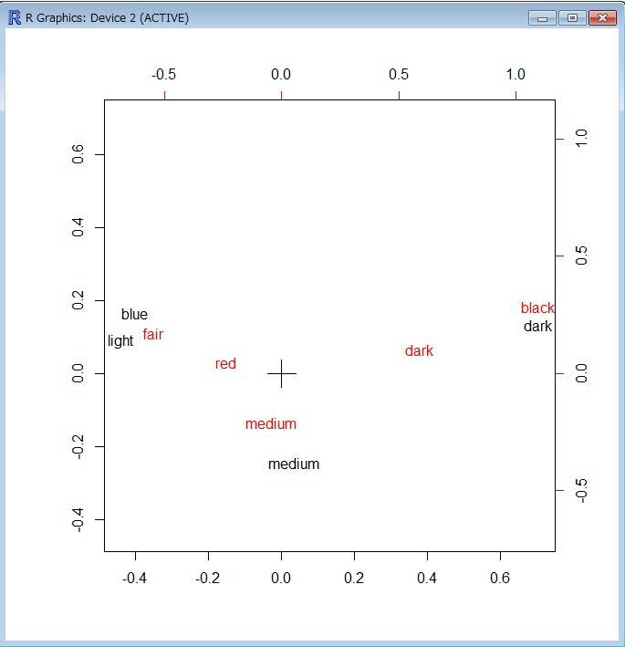
得点のbiplot
> biplot(caith.ca)
関連の強いものが近くに関連の弱いものが遠くに
プロットされる

Slide 10
多重対応分析
対応分析
典型的に二元表の
分析を想定している
多重対応分析
いくらでも変数を
分析に投入してもよい
多重対応分析
データが数値ではなくても
散布図を描くことができる！！

Slide 11
多重対応分析の関数 -mca-
mca(df,nf, abbrev = FALSE)
df：データフレーム
nf：軸の数
abbrev=FALSE：データをラベルとする
abbrev=TRUE：ラベルの後にデータを並べる
パッケージMASSを読み込む必要がある！！

Slide 12
用いるデータ
 | 項目
 | A | B | C
1 | A1 | B1 | C2
2 | A1 | B2 | C3
3 | A1 | B3 | C1
4 | A1 | B1 | C3
5 | A1 | B1 | C2
6 | A2 | B2 | C1
7 | A2 | B2 | C3
8 | A2 | B1 | C1
9 | A2 | B3 | C1
10 | A2 | B2 | C2
 | 項目
 | A | B | C
1 | 1 | 1 | 2
2 | 1 | 2 | 3
3 | 1 | 3 | 1
4 | 1 | 1 | 3
5 | 1 | 1 | 2
6 | 2 | 2 | 1
7 | 2 | 2 | 3
8 | 2 | 1 | 1
9 | 2 | 3 | 1
10 | 2 | 2 | 2
 | 項目A |  | 項目B |  |  | 項目C
 | A-1 | A-2 | B-1 | B-2 | B-3 | C-1 | C-2 | C-3
1 | 1 | 0 | 1 | 0 | 0 | 0 | 1 | 0
2 | 1 | 0 | 0 | 1 | 0 | 0 | 0 | 1
3 | 1 | 0 | 0 | 0 | 1 | 1 | 0 | 0
4 | 1 | 0 | 1 | 0 | 0 | 0 | 0 | 1
5 | 1 | 0 | 1 | 0 | 0 | 0 | 1 | 0
6 | 0 | 1 | 0 | 1 | 0 | 1 | 0 | 0
7 | 0 | 1 | 0 | 1 | 0 | 0 | 0 | 1
8 | 0 | 1 | 1 | 0 | 0 | 1 | 0 | 0
9 | 0 | 1 | 0 | 0 | 1 | 1 | 0 | 0
10 | 0 | 1 | 0 | 1 | 0 | 0 | 1 | 0
10人のアンケート回答の結果
10人のアンケート回答の(0,1)データ

Slide 13
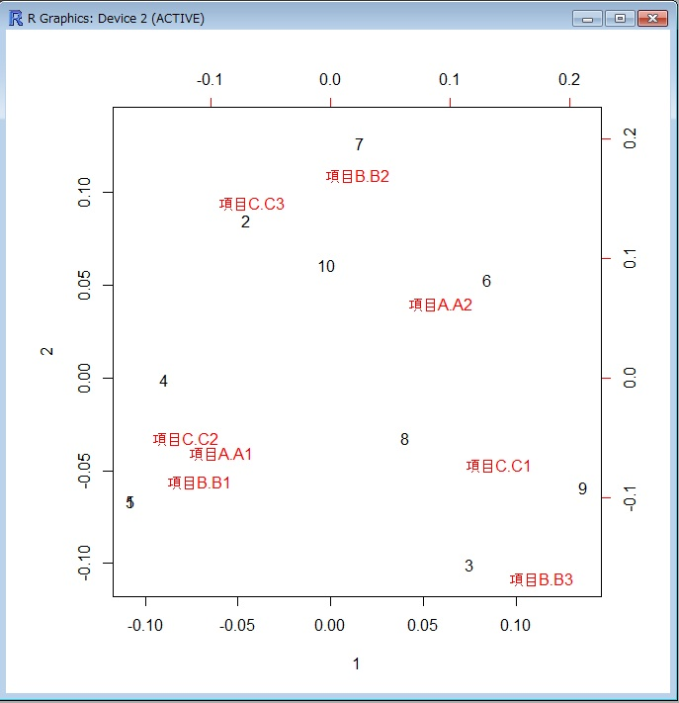
多重対応分析のbiplot
> 項目A<-c("A1","A1","A1","A1","A1","A2","A2","A2","A2","A2")
> 項目B<-c("B1","B2","B3","B1","B1","B2","B2","B1","B3","B2")
> 項目C<-c("C2","C3","C1","C3","C2","C1","C3","C1","C1","C2")
> hyou2<-data.frame(cbind(項目A,項目B,項目C))
> library(MASS);(hyou2.mca<-mca(hyou2))
Call:
mca(df = hyou2)
Multiple correspondence analysis of 10 cases of 3 factors
Correlations 0.774 0.692 cumulative % explained 38.70 73.28
> biplot(hyou2.mca$rs,hyou2.mca$cs,var.axes=FALSE)
矢印を描かないようにする

Slide 14
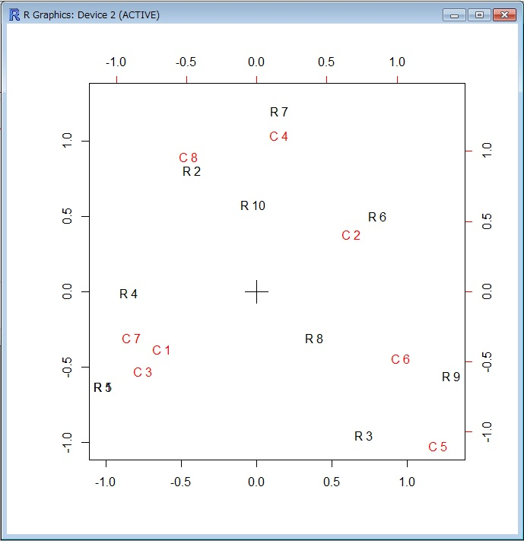
correspで多重対応分析
> hyou3<-matrix(c(1,1,1,1,1,0,0,0,0,0, 0,0,0,0,0,1,1,1,1,1, 1, 0,0,1,1,0,0,1,0,0, 0,1,0,0,0,1,1,0,0,1, 0,0,1,0,0,0,0,0,1,0, 0,0,1,0,0,1,0,1,1,0, 1,0,0,0,1,0,0,0,0,1, 0,1,0,1,0,0,1,0,0,0),10,8)
> colnames(hyou3)<-c("A1","A2","B1","B2","B3","C1","C2",”C3")
> hyou3.ca<-corresp(hyou3,nf=2)
> biplot(hyou3.ca)
文字列から
数値に変換する
必要がある！！

Slide 15
まとめ
主成分分析
無相関の変数を
少ない変数に縮約
因子分析
変数間の相関関係から共通因子にまとめる
多重対応分析
データが数値で
なくても扱える

Slide 16
第４章 多次元尺度法
4.1 多次元尺度法とは
4.2 距離と類似度
3.3 対応分析のケーススタディ
3.4 多重対応分析
類似度や距離を求めプロットする方法を学ぶ！！

Slide 17
多次元尺度法とは
多次元尺度法(MDS:Multi-Dimensional Scaling)
データから距離、または類似度を求める
２～３次元空間の各点の座標値を求める
視覚的にその相対関係を考察し解析する
計量MDS：距離データを扱う
MDS
非計量MDS：距離に変換可能なデータを扱う

Slide 18
多次元尺度法の例
 | 兵庫 | 和歌山 | 大阪 | 奈良 | 滋賀 | 京都
兵庫 | 0 | 132 | 85 | 116 | 136 | 60
和歌山 | 132 | 0 | 68 | 68 | 144 | 142
大阪 | 85 | 68 | 0 | 75 | 93 | 74
奈良 | 116 | 68 | 75 | 0 | 79 | 95
滋賀 | 136 | 144 | 83 | 79 | 0 | 61
京都 | 60 | 142 | 74 | 95 | 61 | 0
地点間の距離(単位はkm)
このデータを視覚的に表現したい！！！

Slide 19
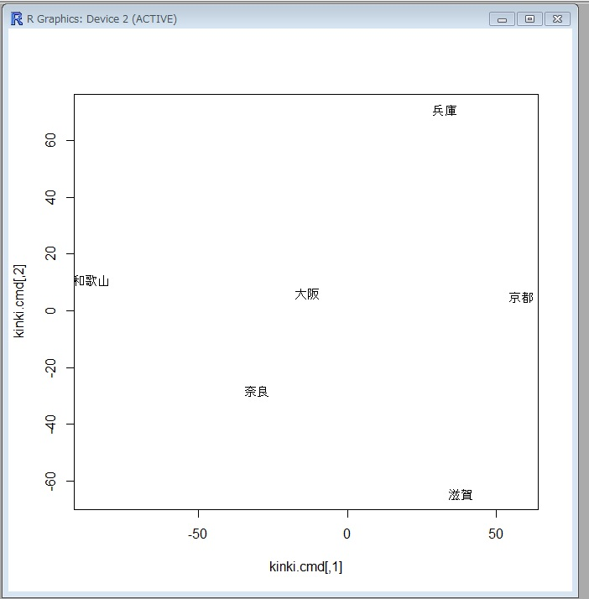
多次元尺度法の例
> kinki<-matrix(c(0,132,85,116,136,60, 132,0,68,68,144,142, 85,68,0,75,83,74, 116,68,75,0,79,95, 136,144,83,79,0,61, 60,142,74,95,61,0),6,6)
> colnames(kinki)<-c("兵庫","和歌山","大阪","奈良","滋賀","京都")
> rownames(kinki)<-c("兵庫","和歌山","大阪","奈良","滋賀","京都")
> kinki.cmd<-cmdscale(kinki) #多次元尺度法を適用
> plot(kinki.cmd,type="n")
> text(kinki.cmd,rownames(kinki.cmd))
データの距離を視覚的に
とらえることができた！！

Slide 20
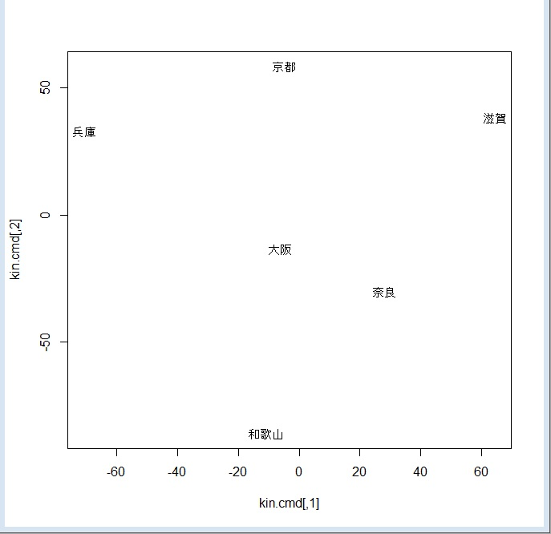
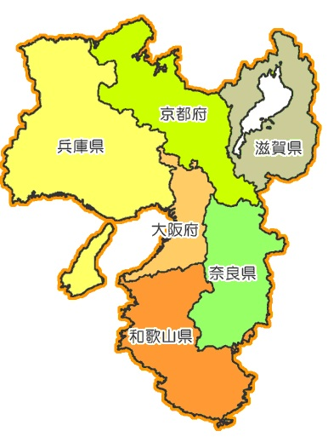
多次元尺度法の例 -発展-
> rotation<-matrix(c(0,1,-1,0),2,2) #反時計回りに90°回転させる行列
> kin.cmd<-rotation%*%t(kinki.cmd) #先ほどのデータを回転
> plot(kin.cmd,type="n")
> text(kin.cmd,rownames(kin.cmd))
http://www.tyokubaisyo.com/chiki/kinki.html

Slide 21
MDS分析のプロセス
距離を求める
座標値を求める
散布図を作成する
信頼性について考察する

Slide 22
MDS分析のプロセス
距離を求める
座標値を求める
散布図を作成する
信頼性について考察する

Slide 23
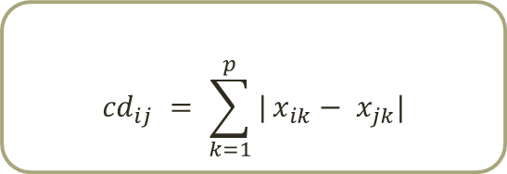
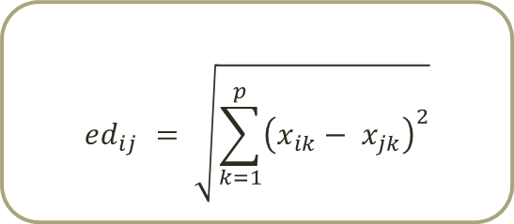
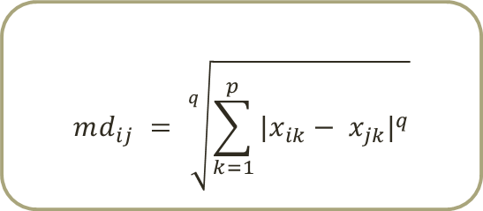
距離
ユークリッド距離
$$ed_{ij} = \sqrt{\sum_{k=1}^{p}{{\left(x_{ik}− x_{jk}\right)}^{2}}}$$
距離は対称性を
持っているため
距離行列は半分のみを
用いる場合が多い
マンハッタン距離
$${cd}_{ij} = \sum_{k=1}^{p}{|}x_{ik}− x_{jk}|$$
距離は自由に
定義することができるが
距離の公理を
満たすものとする
ミンコフスキー距離
$$md_{ij} = \sqrt[q]{\sum_{k=1}^{p}{{|x_{ik}− x_{jk}|}^{q}}}$$

Slide 24
距離を求める関数
 | dist | gdist | vegdist
関数名 | dist | gdist | vegdist
パッケージ | stats | mvpart | vegan
求めることの できる距離 | euclidean maximum manhattan canberra binary minkovski | euclidean manhattan gower bray kulczynski maximum binary chord | manhattan euclidean canberra bray kulczynski jaccard gower morisita horn mountford

Slide 25
MDS分析のプロセス
距離を求める
座標値を求める
散布図を作成する
信頼性について考察する

Slide 26
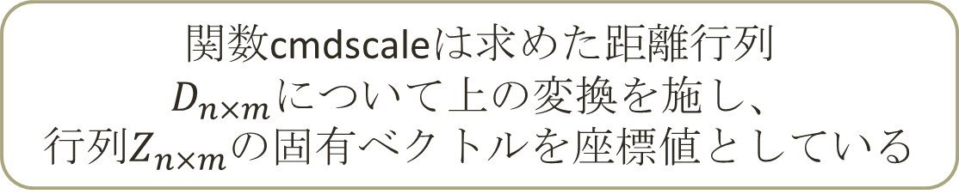
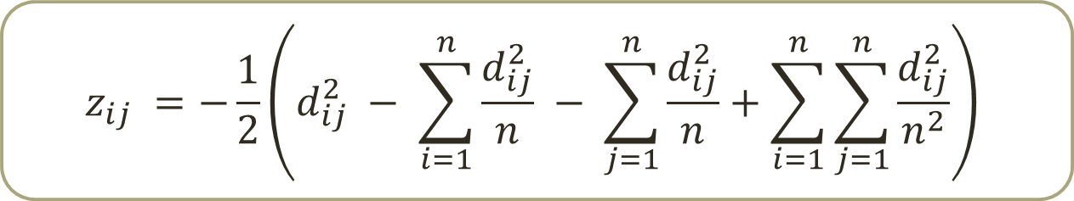
座標値を求める関数
cmdscale(d, k = 2, eig=FALSE)
d：距離構造のデータ
k：次元数
eig=TRUE：固有値を返す
eig=FALSE：固有値を返さない
$$z_{ij} =−\frac{1}{2}\left(d_{ij}^{2} − \sum_{i=1}^{n}{\frac{d_{ij}^{2}}{n}} − \sum_{j=1}^{n}{\frac{d_{ij}^{2}}{n}}+\sum_{i=1}^{n}{\sum_{j=1}^{n}{\frac{d_{ij}^{2}}{n^{2}}}}\right)$$
関数cmdscaleは求めた距離行列$D_{n×m}について上の変換を施し、$
$行列Z_{n×m}$の固有ベクトルを座標値としている

Slide 27
MDS分析のプロセス
距離を求める
座標値を求める
散布図を作成する
信頼性について考察する

Slide 28
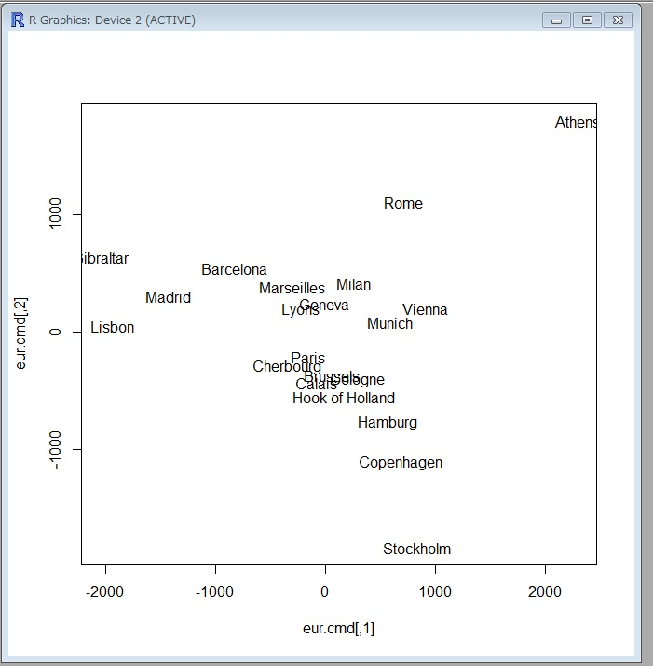
散布図の作成
eurodist：ヨーロッパの主な 21都市間の距離データ
> eur.cmd<-cmdscale(eurodist)
> plot(eur.cmd,type="n")
> text(eur.cmd,rownames(eur.cmd))

Slide 29
MDS分析のプロセス
距離を求める
座標値を求める
散布図を作成する
信頼性について考察する

Slide 30
信頼性についての考察
> dhat<-dist(eur.cmd)
> cor(eurodist,dhat)^2 #相関係数を求める
[1] 0.9722261
相関係数が１に近いため信頼できる
相関係数の絶対値が1に近いとより信頼できる

Slide 31
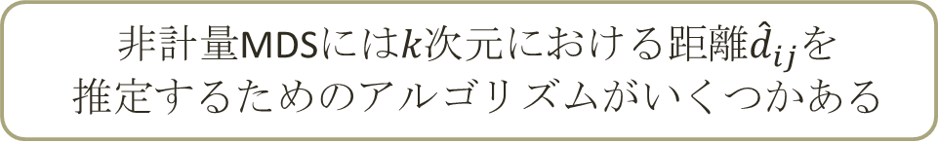
非計量MDS
非計量MDS：距離の性質を満たさないデータも
扱うことができる
心理学などでも応用される
非計量MDSには$k次元における距離{\hat{d}}_{ij}$を
推定するためのアルゴリズムがいくつかある

Slide 32
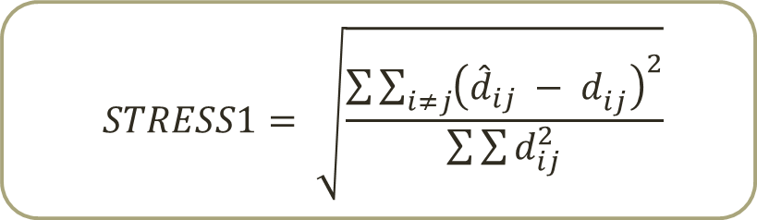
カルスカルのストレス
カルスカルはストレスと呼ばれる統計量を最小にする方法を提案した
この値が小さいほど、当てはまりがよいと判断する
$$STRESS1= \sqrt{\frac{\sum{\sum_{i≠j}{{\left({\hat{d}}_{ij} − d_{ij}^{}\right)}^{2}}}}{\sum{\sum{d_{ij}^{2}}}}}$$
ストレス値 | 評価
0.2 | 悪い
0.1 | まずまず
0.05 | よい
0.025 | すばらしい
0.0 | 完璧
ストレスの評価

Slide 33
非計量MDSの関数
関数isoMDS：パッケージMASS
関数sammon：パッケージMASS
関数metaMDS：パッケージvegan

Slide 34

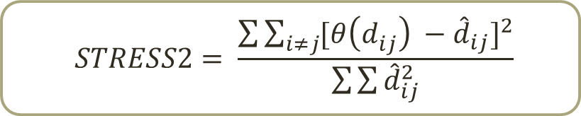
関数isoMDS
次に示すストレスを最小になるように座標を決める
関数
$$STRESS2= \frac{\sum{\sum_{i≠j}{{[θ\left(d_{ij}^{}\right) −{\hat{d}}_{ij}]}^{2}}}}{\sum{\sum{{\hat{d}}_{ij}^{2}}}}$$
$$θ：単調増加関数$$
isoMDS(d, k = 2,...)
d：データマトリックス
k：次元の数

Slide 35
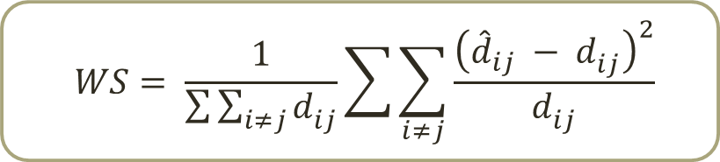
関数sammon
次に示すストレス(WS)を最小になるように座標を決める
関数
$$WS= \frac{1}{\sum{\sum_{i≠j}{d_{ij}^{}}}}\sum{\sum_{i≠j}{\frac{{\left({\hat{d}}_{ij} − d_{ij}^{}\right)}^{2}}{d_{ij}^{}}}}$$
sammon(d, k = 2,...)
d：データマトリックス
k：次元の数

Slide 36
関数metaMDS
関数isoMDSを用いたNMDS法である
関数
metaMDS(d, k = 2,...)
d：データマトリックス
k：次元の数

Slide 37
NMDSの確認
> install.packages("mlbench");library(mlbench)
> install.packages("e1071");set.seed(100)
> p<-mlbench.corners(n=160)
> lab=as.numeric(p$classes)
> x.dist<-dist(p$x)
> library(MASS)
> par(mar=c(4.5,4.5,1,1),mfrow=c(2,2))
> plot(cmdscale(x.dist),pch=lab,col=lab)
> plot(sammon(x.dist)$points,pch=lab,col=lab)
> plot(isoMDS(x.dist)$points,pch=lab,col=lab)
> install.packages("vegan");library(vegan)
> x.dist2<-as.matrix(x.dist)
> plot(metaMDS(x.dist2)$point,pch=lab,col=lab) #結果は次ページ

Slide 38
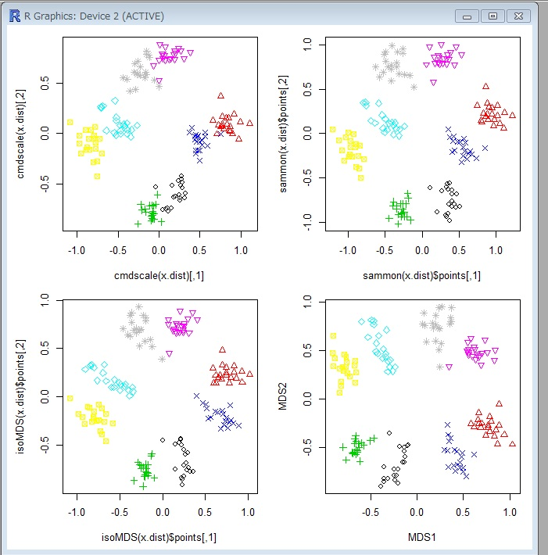
NMDSの確認

Slide 39
まとめ
データ間の類似度や距離に関する情報が 与えられたときデータの位置関係を 再現する方法がRにはある！！

